Slide 1
MARCAS
Integrantes:
Lupita Erazo
Ana María Palacios
Víctor Hugo Flores

Slide 2
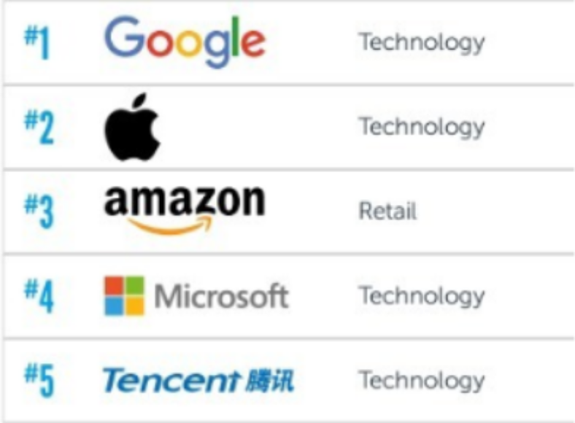
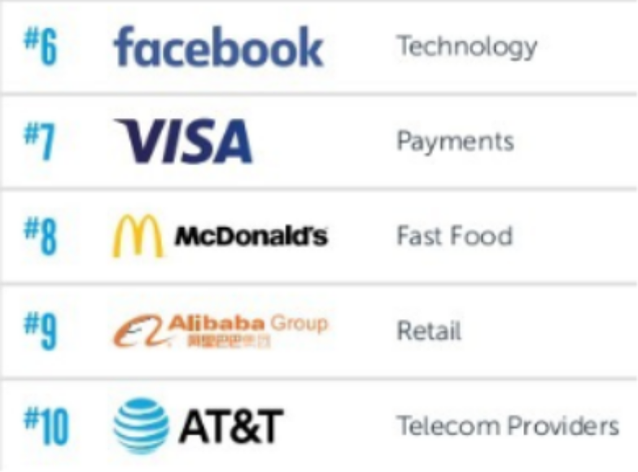
INTERBRANDZ TOP TEN

Slide 3
Categorías del consumidor
Vestimenta
Joyas
Vehículos
Lujos
Cuidado personal
Ventas al por mayor

Slide 4
Liderazgo
Tendencia de la moda
Innovación en comercio electrónico
Mujeres y finanzas
Consultorías

Slide 5
Categoría de comida y bebida
Cerveza
Comida rápida
Refresco

Slide 6
Categorías financieras
Bancos globales
Bancos regionales
Aseguradoras

Slide 7
Categorías de mercadería
Aceite
Gas

Slide 8
Categorías tecnológicas
Tecnologías
Proveedores de servicios tecnológicos

Slide 9
Metodología
Este ranking está basado en tres componentes clave que contribuyen al valor acumulado de una marca:
El desempeño financiero de los productos y servicios de marca
El papel que desempeña la marca para influir en la elección del cliente
La fuerza que la marca tiene para imponer un precio premium o asegurar ganancias a la empresa
La 19ª edición del informe anual de Inter Brand lleva por título Activating Brave y analiza cómo las Best Global Brands han logrado transformarse impulsando a su vez de forma duradera su valor económico a través de la fuerza de marca. Las tendencias que se extraen del informe son: foco en el cliente, utilidad en el día a día, el alza del lujo y el éxito de los modelos de negocio basados en la suscripción. https://www.interbrand.com/es/best-brands/best-spanish-brands/methodology/

Slide 10
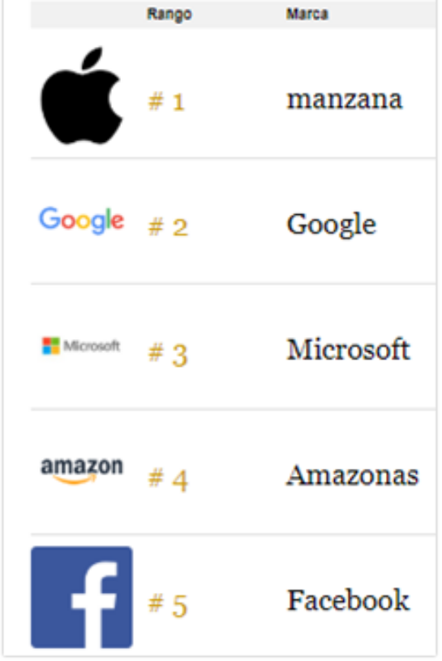
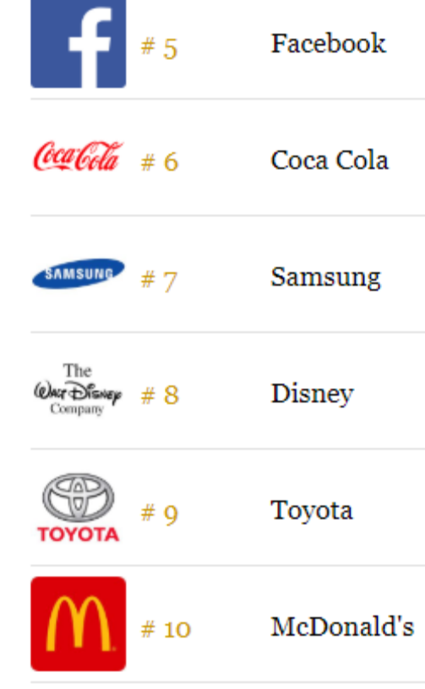
FORBES TOP TEN

Slide 11
Metodología
DesignThinking. Identificar las necesidades y deseos que tienen los usuarios/clientes. Esta metodología de resolución de problemas invita a pensar primero en las personas. Sirve para empatizar con el usuario y buscar resolver su problema
Lean UX y Agile. Generar propuestas de valor para resolver las necesidades identificadas: Una vez que se conoce el problema del usuario que se quiere resolver. Antes de lanzarse a construir un producto que tarda años en desarrollarse porque se piensa que ésta es la solución adecuada para el problema identificado, es importante probar si hay mercado para eso.
Growth Hacking. Optimizar y escalar la iniciativa: Cuando se alcanza el product-market fit, y ya hay evidencia de que el producto responde a las necesidades del usuario, se implementan herramientas que impulsan el rápido crecimiento del producto. Growth Hacking es un proceso de experimentación rápida que permite identificar la forma más efectiva de hacer crecer el negocio.

Slide 12
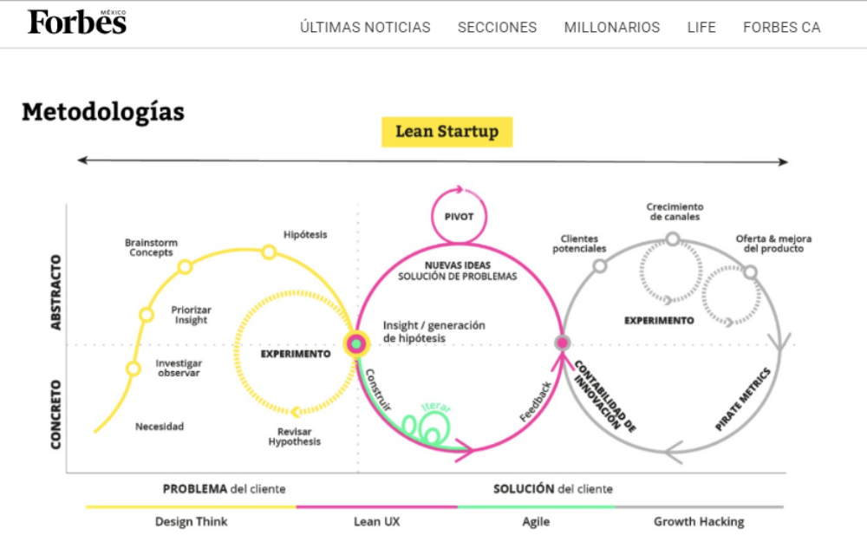

Slide 13
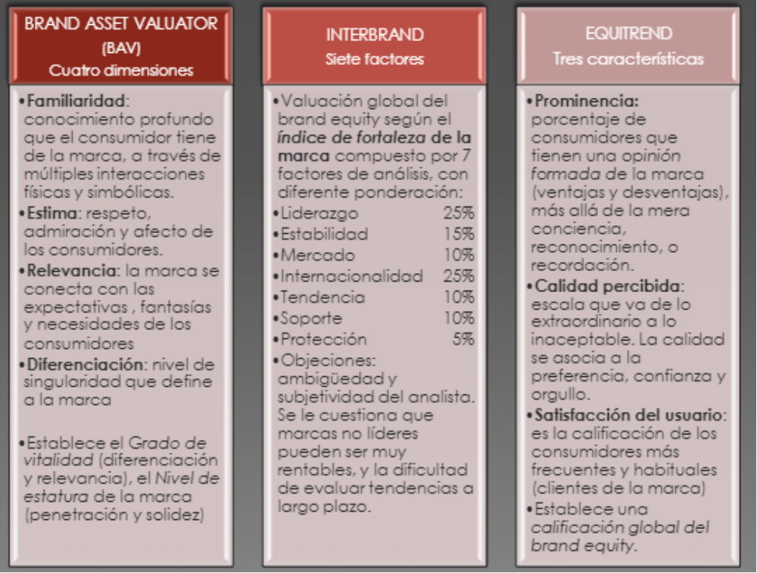

Slide 14
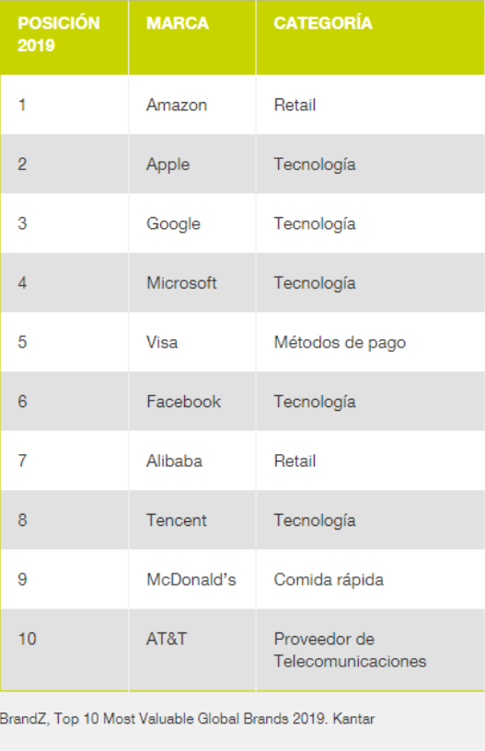
KANTAR
TOP TEN

Slide 15
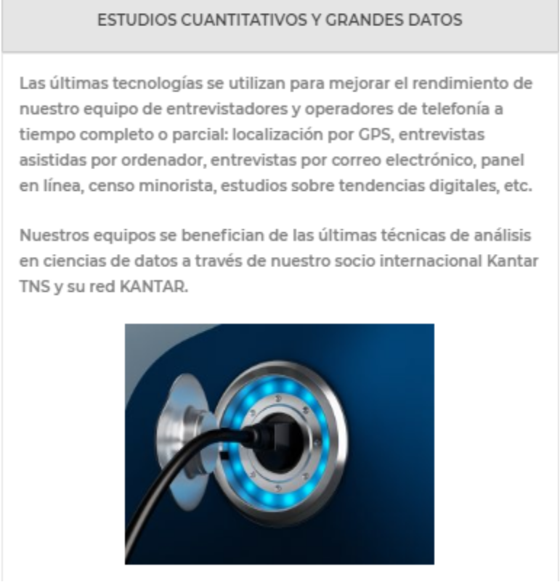
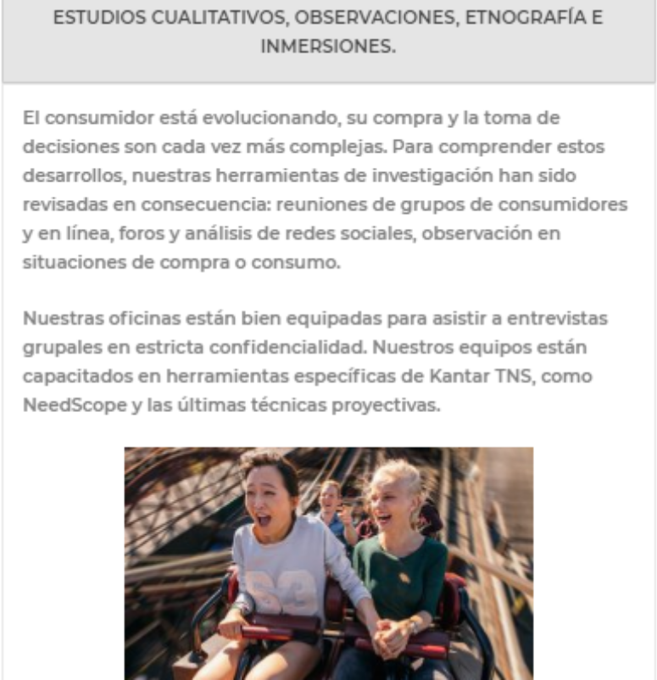
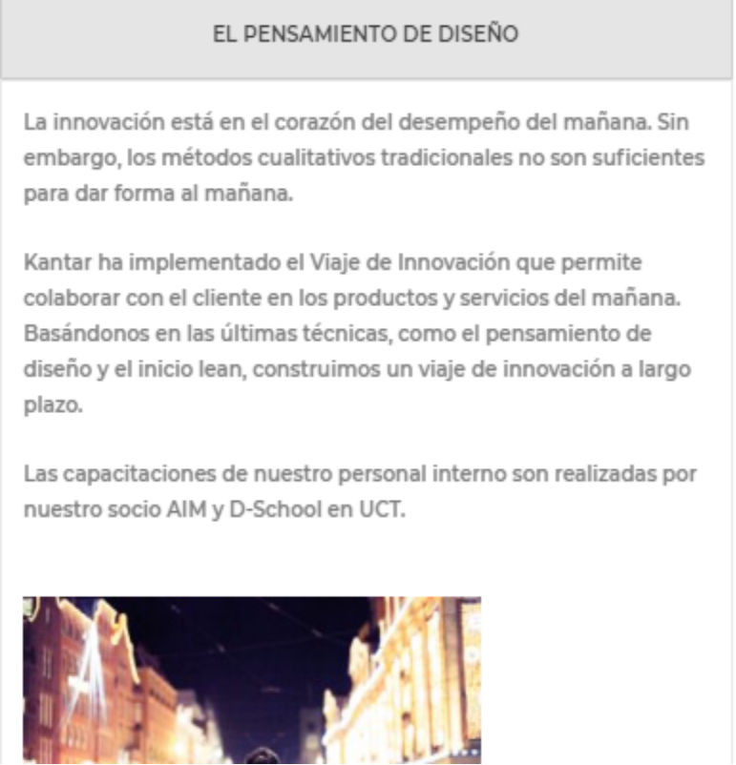
Metodología

Slide 16
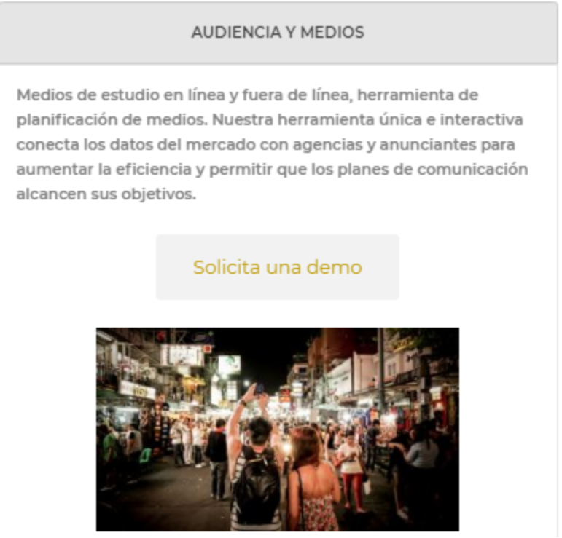
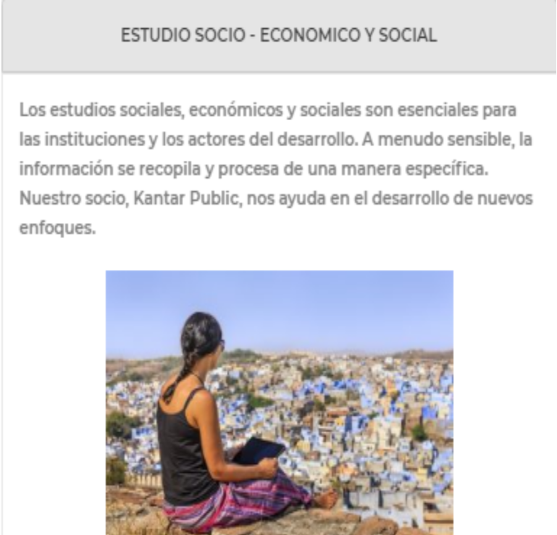
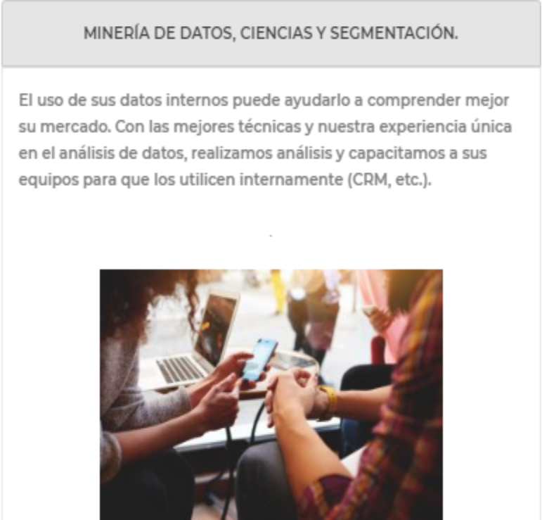
https://www.kantartns.io/

Slide 17
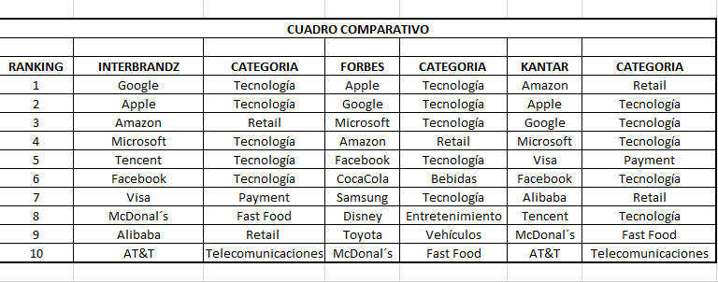
Cuadro Comparativo

Slide 18
Conclusiones
CATEGORÍA | INTERBRANDZ | FORBES | KANTAR
Tecnología | 5 | 5 | 5
Retail | 2 | 1 | 2
Fast Food | 1 | 1 | 1
Payment | 1 |  | 1
Telecomunicaciones | 1 |  | 1
Bebidas |  | 1
Entretenimiento |  | 1
Vehículos |  | 1

Slide 19
Cuadro comparativo sobre metodología de marcas
Interbrandz
El papel que desempeña la marca para influir en la elección del cliente
La fuerza que la marca tiene para imponer un precio premium o asegurar ganancias a la empresa
Forbes
Desing Thinking. Identificar las necesidades y deseos que tienen las personas.
Lean UX y Agile. Generar propuestas de valor para resolver las necesidades identificadas.
Growth Hacking. Cuando el producto responde a las necesidades del usuario se implementa herramientas que impulsan el rápido crecimiento del producto
Kantar
Estudios cuantitativos y Big Data.
Estudios cualitativos, observaciones, etnografía e inmersiones.
El pensamiento del diseño.
Estudio socio económico y social.
Audiencia y medios.
Minería de datos y segmentación.

Slide 20
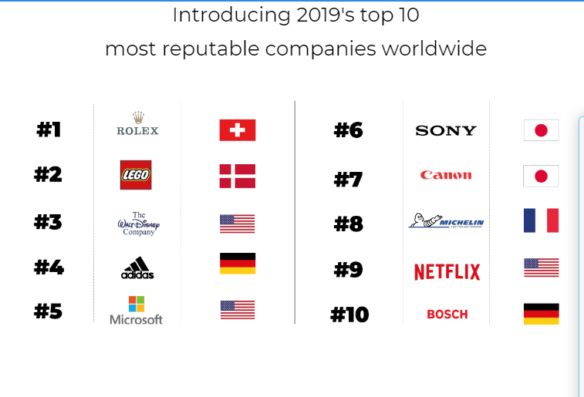

Slide 21
Análisis de reputación
Según Reputation Institute, las empresas que ofrecen garantías obtuvieron mayores ganancias.
De los anteriores rankings, solo se repiten dos marcas Disney y Microsoft.
Las compañías son examinadas en cada aspecto de sus operaciones.
Las compañías que ganarán percepciones positivas, priorizarán la responsabilidad corporativa, aprovecharán un fuerte liderazgo, serán éticas, hablarán con el propósito de la marca corporativa y participarán en las influencias del mercado, serán las que ganarán en esta nueva era de gran reputación.
https://reputationinstitute.com/about/contact-us.com

Slide 22
UNIVERSIDADES

Slide 23
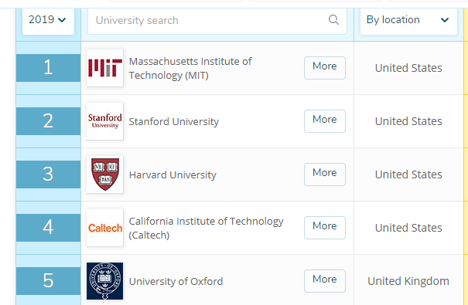
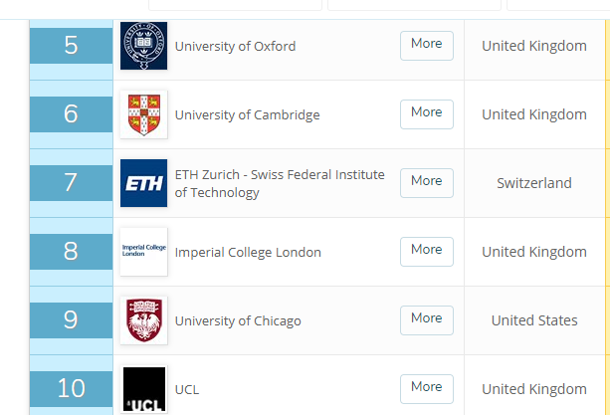
Ranking universidades “QS”

Slide 24
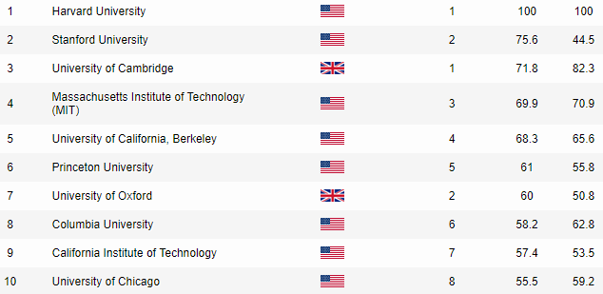
Academic Ranking of World Universities

Slide 25
Introducción
Actualmente existen tres enfoques respecto a lo que constituye excelencia en la educación superior:
Primer enfoque: Es la reputación, que hace énfasis en la importancia de la institución a través de los rankings, logros facultativos, niveles de investigación, recursos materiales y financieros.
Segundo enfoque: Es el modelo centrado en el cliente, el cual se enfoca en la experiencia del estudiante, prácticas de calidad, programas de la facultad, empleadores y, lo más importante, la satisfacción de los estudiantes con los programas, servicios e instalaciones
Tercer enfoque: Es un modelo de inversión estratégica, se enfoca en el retorno de la inversión, análisis de costo–beneficio, control de gastos, productividad, retención de alumnos.
En la actualidad, el primer modelo tiende a ser el preferido, sin dejar de lado las acreditaciones, revisiones externas, patrón en vías de cambio. Los estudiantes, padres de familia y los empleadores enfatizan el segundo modelo. Los gobiernos, por lo general, se inclinan más por el modelo estratégico

Slide 26
Metodología
El ranking de Universidades del Instituto de Educación Superior de la Universidad de Shangai Jiao Tong (SJTU). Académico, fue creado con el objeto de conocer el posicionamiento de las universidades de educación superior en China y utiliza los siguientes porcentajes como indicadores:
Alumnos ganadores del premio Nobel y Fields Medals1 (10%)
Grupos pertenecientes a instituciones que hayan ganado la medalla Fields o el premio Nobel (20%)
Investigadores altamente citados (20%).
Artículos publicados en Nature y Science (20%).
Artículos que figuren en algún Índice de citación que trate de ciencias y ciencias sociales (20%).
Académicos y personal de apoyo de tiempo completo (10%).
http://www.shanghairanking.com/subject-survey/survey-methodology-2018.html

Slide 27
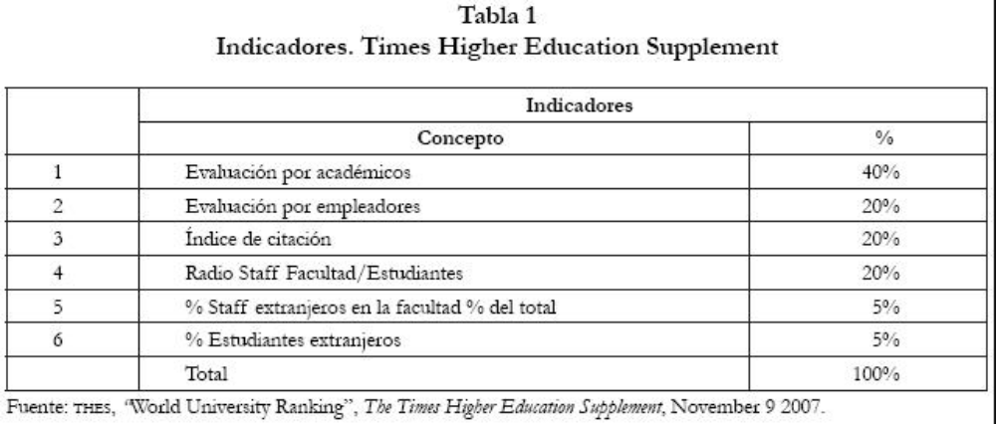
El Times Higher Education Supplement (THES) y el World University Rankings, utiliza una clasificación compuesta por indicadores que integran la opinión de expertos y datos cuantitativos. Un punto clave en la metodología es la opinión de expertos como un elemento importante para evaluar el desempeño de las mejores universidades. Está conformado por dos categorías donde la más importante es la opinión de expertos con un valor del 40% del total del valor. La opinión es obtenida a través de QS (Quacquarelli Symonds), mediante la construcción de una base de datos con los correos electrónicos de académicos activos a través del mundo

Slide 28
Los cinco mejores parámetros
El desempeño financiero de los productos y servicios de marca. Según las empresas de datos y consultorías, el desempeño financiero se utiliza para medir el éxito de una institución.
El papel que desempeña la marca para influir en la elección del cliente.
Identificar las necesidades y deseos que tienen los usuarios/clientes. Esta metodología de resolución de problemas invita a pensar primero en las personas. Sirve para empatizar con el usuario y buscar resolver su problema.
Cuando el producto responde a las necesidades del usuario se implementa herramientas que impulsan el rápido crecimiento del producto.
Es la reputación, que hace énfasis en la importancia de la institución a través de los rankings, logros facultativos, niveles de investigación, recursos materiales y financieros.
Es el modelo centrado en el cliente, el cual se enfoca en la experiencia del estudiante, prácticas de calidad, programas de la facultad, empleadores y, lo más importante, la satisfacción de los estudiantes con los programas, servicios.

Slide 29
Otros métodos para evaluar las Universidades

Slide 30
El ranking de excelencia de las mejores universidades en Europa (CHE Excellence Ranking). Administrado por el Centro de Desarrollo de las Universidades (Centrum für Hochschulentwicklung) en Alemania utiliza las siguientes variables:
Mejores universidades en química, ingeniería, etc.
Utiliza cuatro criterios para comparar una investigación:
i. Número de publicaciones.
ii. Número de citaciones (comparado con el estándar mundial).
iii. Número de investigadores frecuentemente citados.
iv. Participación en el programa Marie Curie de la Unión Europea.

Slide 31
El ranking America's Best College utiliza los siguientes indicadores para medir la calidad académica:
Evaluación de compañeros (25%)
Retención (20% para universidades nacionales y colegios de artes liberales 25%)
Recursos de la facultad (20%)
Selección de estudiantes (15%)
Recursos financieros (10%)
Desempeño de rango graduación (5%)
Donaciones de alumnos (5%)

Slide 32
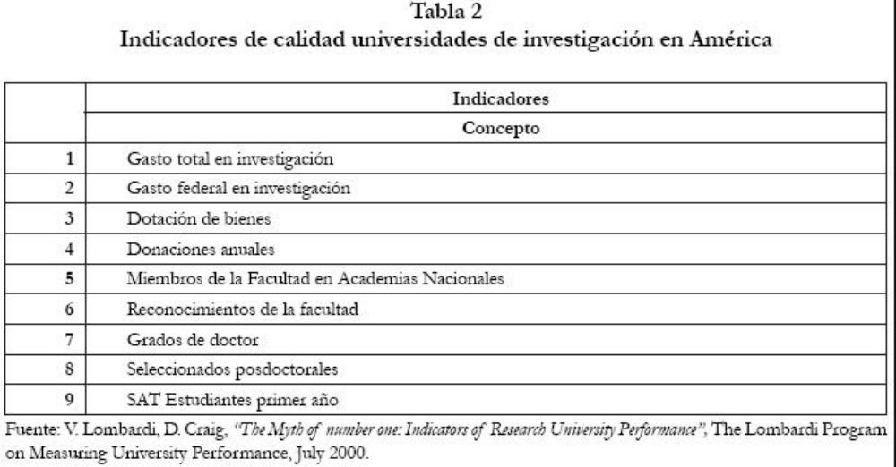
El ranking de las Universidades de Investigación en América. A diferencia de la mayoría de los rankings disponibles este ranking desarrolla una estructura diferente para identificar algunas de las características de las mejores universidades en América. Los indicadores que se usan en esta metodología son indicadores confiables, aun cuando no capturan todos los indicadores del desempeño (Kevin, 2006). Las siguientes mediciones en la proporcionan una referencia para identificar a las mejores universidades de investigación.

Slide 33
Para College Ranking Reformed procedente del (NSSE National Survey of Students Engagement) la clasificación debe estar enfocada en encontrar aquellas instituciones que conservan: la mejor enseñanza a los estudiantes, se hallan las mejores oportunidades para obtener un título universitario, obtienen una mejor preparación para tener éxito en sus carreras y en la vida.
Este ranking propone los siguientes componentes:
Enseñanza: El 20% del ranking debería estar basado en la enseñanza, en lugar del salario de la facultad y credenciales de los académicos, cosas que no tienen nada que hacer con el hecho de qué tan bien se enseña en la facultad. En este indicador también se evalúan aspectos como son servicio a la comunidad, trabajo con estudiantes de diferentes niveles económicos, sociales, raciales y antecedentes étnicos.
Aprendizaje: El 30% del ranking debería estar basado en el aprendizaje.
Graduación: El 20% del ranking debería estar basado en la retención y graduación. En esta categoría las instituciones galardonadas son aquellas por índices de graduados ejemplares
Éxito en la vida: El 30% del ranking debería estar basado en éxito en la vida después del colegio (Lombardi, 2000).

Slide 34
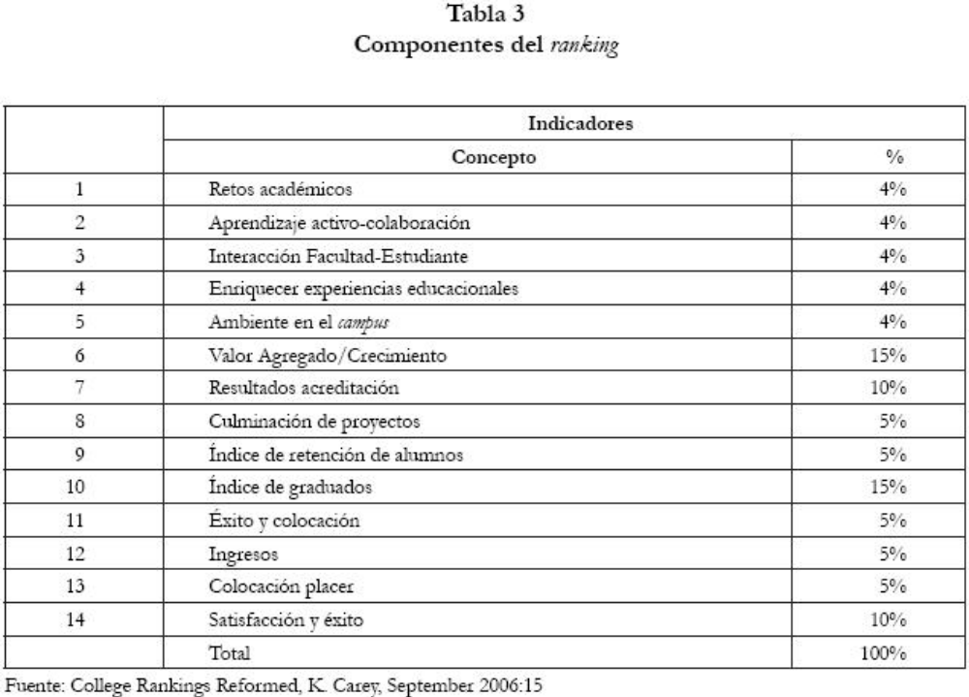

Slide 35
El Educational Policy Institute (EPI) propone el Reporte Canadiense de la Educación, (Canadian Education Report Series)
Características iniciales: aquellos atributos y aptitudes de los estudiantes en el momento de comenzar sus programas
Aportaciones al aprendizaje: recursos, tanto financieros como materiales, de que disponen la facultad y los estudiantes para los fines educacionales
Recursos para el aprendizaje: personal docente, esto es, tanto número de profesores como su forma de enseñar y el ambiente de aprendizaje que crean, todo ello medido por la cantidad de tiempo que tienen los alumnos para estar en contacto con sus profesores, tipos de exámenes que deben enfrentar entre otros factores
Rendimiento en el aprendizaje: representa el "conjunto de aptitudes“ tales como pensamiento crítico, razonamiento analítico y conocimientos técnicos. También incluye los registros relacionados con la retención de alumnos y el término de los estudios
Resultados finales: representan los fines fundamentales a los cuales puede contribuir el sistema educacional, no sólo aquellas medidas tradicionales como las tases de empleo e ingresos, sino cualquier otra considerada importante para las personas y la sociedad, tales como "satisfacción en el trabajo, ser un buen ciudadano", entre otras (Sabino, 2006: 14).
http://www.scielo.org.mx/img/revistas/resu/v38n150/a7t3.jpg

